Slide 1
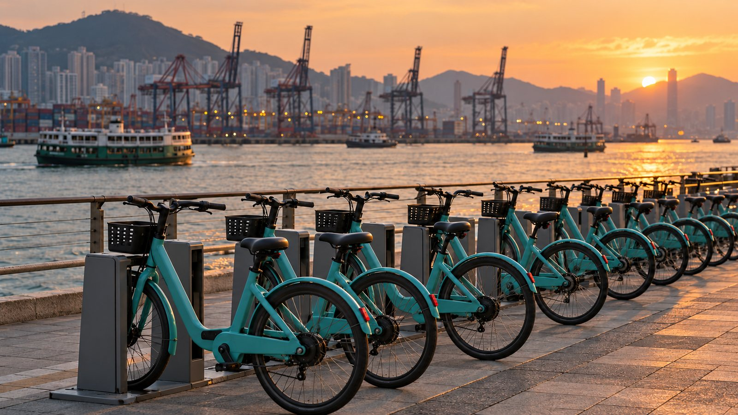
海港市投影片母版
母版說明
16:9｜青瓷色板｜Segoe UI＋微軟正黑體
23 個版面配置，每一頁都由版面配置區控制

Slide 2
這份母版的用法：只在版面配置區裡填內容，不手動拉文字框
母版說明
新增投影片時，從「常用 → 新增投影片 ▾」選版面配置，不要從空白頁開始
只在版面配置區裡打字；圖表、表格、圖片按版面配置區中間的圖示插入
版面跑掉時，選取投影片按「常用 → 重設」，會回到版面配置的位置與格式
要改顏色或字型，到「設計 → 變化 ▾」改佈景主題，全份一起變
要改版面，到「檢視 → 投影片母版」改版面配置，用到它的投影片一起變
圖表與表格的顏色選「佈景主題色彩」那一排，不要自己輸入 RGB
  檢查方法：「常用 → 排列 → 選取窗格」裡，每個物件都應該叫「…版面配置區」
頁首與頁尾 Tracker：同一章的新頁按 Ctrl+D 複製上一頁，再到「常用 → 版面配置」換版面；Tracker 會跟著保留
  頁碼沒出現時：「插入 → 頁首及頁尾 → 勾選投影片編號 → 全部套用」
  目錄（N2-A）放在每章開頭、目前章節改成第 2 層；章節頁（N3-A）用在沒有目錄的短簡報，兩者擇一
摘要 診斷 策略 效益 執行

Slide 3
色板：12 個佈景主題色彩，主色只給主訊息，其他用灰
母版說明
PowerPoint 名稱 | 色票 | 色碼 | 用途
文字/背景 - 深色 1 |  | #0E1416 | 內文、標題（投影模式文字色）
文字/背景 - 淺色 1 |  | #FFFFFF | 投影片背景
文字/背景 - 深色 2 |  | #333C40 | 次要文字
文字/背景 - 淺色 2 |  | #F6F7F6 | 區塊底色、章節頁背景
輔色 1 |  | #065860 | 主色：主訊息、表頭、目前章節
輔色 2 |  | #8E571B | 輔色赭：強調、頁首 Tracker、結論框
輔色 3 |  | #52878E | 淡主色：次要訊息
輔色 4 |  | #B8C0C1 | 淺灰：其他資料、框線
輔色 5 |  | #DFEAEC | 最淡主色：標籤底、計算框
輔色 6 |  | #4E585C | 深灰：說明文字、頁尾 Tracker
超連結 |  | #065860 | 連結
已瀏覽的超連結 |  | #4E585C | 點過的連結
主色 #065860 是青瓷 style guide 的投影模式（比閱讀模式 #2A6369 深，抵消投影機褪色）
摘要 診斷 策略 效益 執行

Slide 4
字型：英文 Segoe UI、中文微軟正黑體，都是 Windows 內建
母版說明
角色 | 英文字型 | 中文字型 | 大小 | 在哪裡設定
標題 | Segoe UI | 微軟正黑體 | 26 pt 粗體 | 母版的標題樣式
內文第 1 層 | Segoe UI | 微軟正黑體 | 18 pt | 母版的文字樣式
內文第 2 層 | Segoe UI | 微軟正黑體 | 16 pt，項目符號 • | 母版的文字樣式
頁首 Tracker | Segoe UI | 微軟正黑體 | 14 pt 粗體，輔色 2 | 各版面配置
資料來源 | Segoe UI | 微軟正黑體 | 11 pt，輔色 6 | 各版面配置
佈景主題字型 | 標題與內文：Segoe UI | 標題與內文：微軟正黑體（Microsoft JhengHei） |  | 設計 → 變化 → 字型 → 自訂字型
在 Mac 上開啟時 Segoe UI 會被替代字型取代；要交給 Mac 使用者時，先匯出 PDF
摘要 診斷 策略 效益 執行

Slide 5
在 PowerPoint 設定色板：設計 → 變化 → 色彩 → 自訂色彩
母版說明
1 「設計」索引標籤 → 「變化」群組右下角 ▾ → 「色彩」 → 最下面「自訂色彩」
2 依序填 12 格：文字/背景 深色 1、淺色 1、深色 2、淺色 2，輔色 1～6，超連結、已瀏覽的超連結
  每一格按「其他色彩 → 自訂」，在「十六進位」欄貼上色碼（例：065860）
3 在「名稱」填「海港市青瓷」→ 儲存；之後在「色彩」清單最上面就選得到
4 字型同一個位置：「變化 ▾ → 字型 → 自訂字型」，英文 Segoe UI、中文微軟正黑體
5 存成範本：「檔案 → 另存新檔 → PowerPoint 範本 (*.potx)」
  選色時從「佈景主題色彩」那一排選，換色板時圖表、表格、版面才會一起換
摘要 診斷 策略 效益 執行

Slide 6
版面配置一覽（1／2）：23 個版面配置，對應母版庫的代碼
母版說明
# | 版面配置 | 代碼 | 用途
1 | 封面（滿版照片） | N1-B | 封面：滿版照片放回案子的場景，色塊壓字
2 | 目錄（Tracker） | N2-A | 每進一章重放一次，目前章節用第 2 層（反白）
3 | 章節頁 | N3-A | 章節開始：大編號＋章名＋一個問句
4 | 標題＋文字 | S2-A | 純文字頁：條列、編號發現
5 | 標題＋表格 | Q8-A | 滿版表格：數據表、選項表、路線圖、風險表
6 | 標題＋圖表 | Q2-A | 滿版圖表：排序、趨勢、瀑布、預測
7 | 左右兩圖 | Q3-C | 兩個指標並排：一個上升、一個下降
8 | 圖表＋重點欄 | Q3-B | 左邊圖表，右邊寫讀圖重點
9 | 圖片＋重點欄 | Q7-A | 左邊地圖或圖片，右邊寫重點
10 | 表格＋結論欄 | C7-A | 評估表在左，結論框在右
11 | 假設表＋試算圖 | R5-A | 左邊假設與算式，右邊試算結果
12 | 左右兩欄 | C3-A | 兩件事並排：正反、範圍內外、問題與範圍
代碼對應顧問簡報母版庫 https://richyli.github.io/slide-masters/
摘要 診斷 策略 效益 執行

Slide 7
版面配置一覽（2／2）：23 個版面配置，對應母版庫的代碼
母版說明
# | 版面配置 | 代碼 | 用途
13 | 現況→目標 | C5-A | 轉型方向：左邊現況、右邊目標，一列對一列
14 | 三欄 | X9-A | 三個並列的原因、發現或做法
15 | 大數字三連 | Q10-A | 用三個放大的數字建立規模感
16 | 箭形三步 | P1-A | 下一步、三個階段：每步動詞開頭
17 | 照片三柱 | R1-D | 具名策略總覽；每進一個策略重放，其他兩柱換成同一張照片的暗色版
18 | 方案說明卡 | R4-A | 每個策略收在一張卡：元件、做法、年度效益
19 | 方案說明卡＋照片 | R4-A2 | 同一張卡，右邊加示意照片
20 | 定義＋兩張照片 | X6-A | 先定義概念，再用兩張現場照片對照
21 | 四層摘要 | S1-C | 執行摘要：問題→挑戰→具名策略→影響，挑戰與策略上下對齊
22 | 治理組織圖 | P4-A | 誰督導、誰推動、哪些小組、誰執行
23 | 圖表＋引言 | X8-B | 問卷數字配上當事人的原話
代碼對應顧問簡報母版庫 https://richyli.github.io/slide-masters/
摘要 診斷 策略 效益 執行

Slide 8
封面（滿版照片）（N1-B）
報告類型（例：期末報告）
一句話說出目標
委託單位 年月

Slide 9
目錄（Tracker）（N2-A）
診斷：問題出在哪裡
  策略：該做什麼（目前章節用第 2 層）
效益：值不值得做
執行：怎麼做、何時做

Slide 10
章節頁（N3-A）
1
章節開始：大編號＋章名＋一個問句

Slide 11
標題＋文字（S2-A）：純文字頁：條列、編號發現
版面配置 4／23
內文：第 1 層段落，第 2 層條列
版面配置區：頁首 Tracker、標題、資料來源、頁尾 Tracker、內文
摘要 診斷 策略 效益 執行

Slide 12
標題＋表格（Q8-A）：滿版表格：數據表、選項表、路線圖、風險表
版面配置 5／23
項目 | 準則 A | 準則 B | 結論
選項 1 | 高 | 中 | 建議
選項 2 | 中 | 低 | 備選
選項 3 | 低 | 低 | 不建議
版面配置區：頁首 Tracker、標題、資料來源、頁尾 Tracker、表格
摘要 診斷 策略 效益 執行

Slide 13
標題＋圖表（Q2-A）：滿版圖表：排序、趨勢、瀑布、預測
版面配置 6／23
版面配置區：頁首 Tracker、標題、資料來源、頁尾 Tracker、圖表
摘要 診斷 策略 效益 執行

Slide 14
左右兩圖（Q3-C）：兩個指標並排：一個上升、一個下降
版面配置 7／23
左圖：指標與單位
右圖：指標與單位
版面配置區：頁首 Tracker、標題、資料來源、頁尾 Tracker、左圖說明、左圖、右圖說明、右圖
摘要 診斷 策略 效益 執行

Slide 15
圖表＋重點欄（Q3-B）：左邊圖表，右邊寫讀圖重點
版面配置 8／23
重點：這張圖要看什麼
版面配置區：頁首 Tracker、標題、資料來源、頁尾 Tracker、圖表、重點欄
摘要 診斷 策略 效益 執行

Slide 16
圖片＋重點欄（Q7-A）：左邊地圖或圖片，右邊寫重點
版面配置 9／23
重點：這張圖要看什麼
版面配置區：頁首 Tracker、標題、資料來源、頁尾 Tracker、圖片、重點欄
摘要 診斷 策略 效益 執行

Slide 17
表格＋結論欄（C7-A）：評估表在左，結論框在右
版面配置 10／23
項目 | 準則 A | 準則 B | 結論
選項 1 | 高 | 中 | 建議
選項 2 | 中 | 低 | 備選
選項 3 | 低 | 低 | 不建議
結論：所以選哪一個
理由或下一步
版面配置區：頁首 Tracker、標題、資料來源、頁尾 Tracker、表格、結論框、理由欄
摘要 診斷 策略 效益 執行

Slide 18
假設表＋試算圖（R5-A）：左邊假設與算式，右邊試算結果
版面配置 11／23
項目 | 準則 A | 準則 B | 結論
選項 1 | 高 | 中 | 建議
選項 2 | 中 | 低 | 備選
選項 3 | 低 | 低 | 不建議
算式：A × B × C ≈ 結果
版面配置區：頁首 Tracker、標題、資料來源、頁尾 Tracker、假設表、算式、試算圖
摘要 診斷 策略 效益 執行

Slide 19
左右兩欄（C3-A）：兩件事並排：正反、範圍內外、問題與範圍
版面配置 12／23
左欄標題
右欄標題
左欄內文
右欄內文
版面配置區：頁首 Tracker、標題、資料來源、頁尾 Tracker、左欄標題、左欄內文、右欄標題、右欄內文
摘要 診斷 策略 效益 執行

Slide 20
現況→目標（C5-A）：轉型方向：左邊現況、右邊目標，一列對一列
版面配置 13／23
現況
目標
現況，一列一項
目標，和左邊一列對一列
版面配置區：頁首 Tracker、標題、資料來源、頁尾 Tracker、現況標題、現況內文、目標標題、目標內文
摘要 診斷 策略 效益 執行

Slide 21
三欄（X9-A）：三個並列的原因、發現或做法
版面配置 14／23
第 1 項：短名稱
第 2 項：短名稱
第 3 項：短名稱
說明與數字
說明與數字
說明與數字
版面配置區：頁首 Tracker、標題、資料來源、頁尾 Tracker、第 1 欄標題、第 1 欄內文、第 2 欄標題、第 2 欄內文、第 3 欄標題、第 3 欄內文
摘要 診斷 策略 效益 執行

Slide 22
大數字三連（Q10-A）：用三個放大的數字建立規模感
版面配置 15／23
128
128
128
這個數字是什麼
這個數字是什麼
這個數字是什麼
版面配置區：頁首 Tracker、標題、資料來源、頁尾 Tracker、數字 1、數字說明 1、數字 2、數字說明 2、數字 3、數字說明 3
摘要 診斷 策略 效益 執行

Slide 23
箭形三步（P1-A）：下一步、三個階段：每步動詞開頭
版面配置 16／23
動詞開頭的步驟
動詞開頭的步驟
動詞開頭的步驟
兩到三行細節
兩到三行細節
兩到三行細節
版面配置區：頁首 Tracker、標題、資料來源、頁尾 Tracker、步驟 1、步驟 1 細節、步驟 2、步驟 2 細節、步驟 3、步驟 3 細節
摘要 診斷 策略 效益 執行

Slide 24


照片三柱（R1-D）：具名策略總覽；每進一個策略重放，其他兩柱換成同一張照片的暗色版
版面配置 17／23
方案品牌名 一句話說出總效益
01
  策略名
    說明
      效益
01
  策略名
    說明
      效益
01
  策略名
    說明
      效益
版面配置區：頁首 Tracker、標題、資料來源、頁尾 Tracker、方案名稱列、策略 1 照片、策略 1 說明、策略 2 照片、策略 2 說明、策略 3 照片、策略 3 說明
摘要 診斷 策略 效益 執行

Slide 25
方案說明卡（R4-A）：每個策略收在一張卡：元件、做法、年度效益
版面配置 18／23
元件名稱
具體做法與數字
元件名稱
具體做法與數字
元件名稱
具體做法與數字
年度效益 +000 萬元
版面配置區：頁首 Tracker、標題、資料來源、頁尾 Tracker、元件 1、元件 1 做法、元件 2、元件 2 做法、元件 3、元件 3 做法、年度效益
摘要 診斷 策略 效益 執行

Slide 26
方案說明卡＋照片（R4-A2）：同一張卡，右邊加示意照片
版面配置 19／23
元件名稱
具體做法與數字
元件名稱
具體做法與數字
元件名稱
具體做法與數字
照片說明
年度效益 +000 萬元
版面配置區：頁首 Tracker、標題、資料來源、頁尾 Tracker、元件 1、元件 1 做法、元件 2、元件 2 做法、元件 3、元件 3 做法、年度效益、照片、照片說明
摘要 診斷 策略 效益 執行

Slide 27
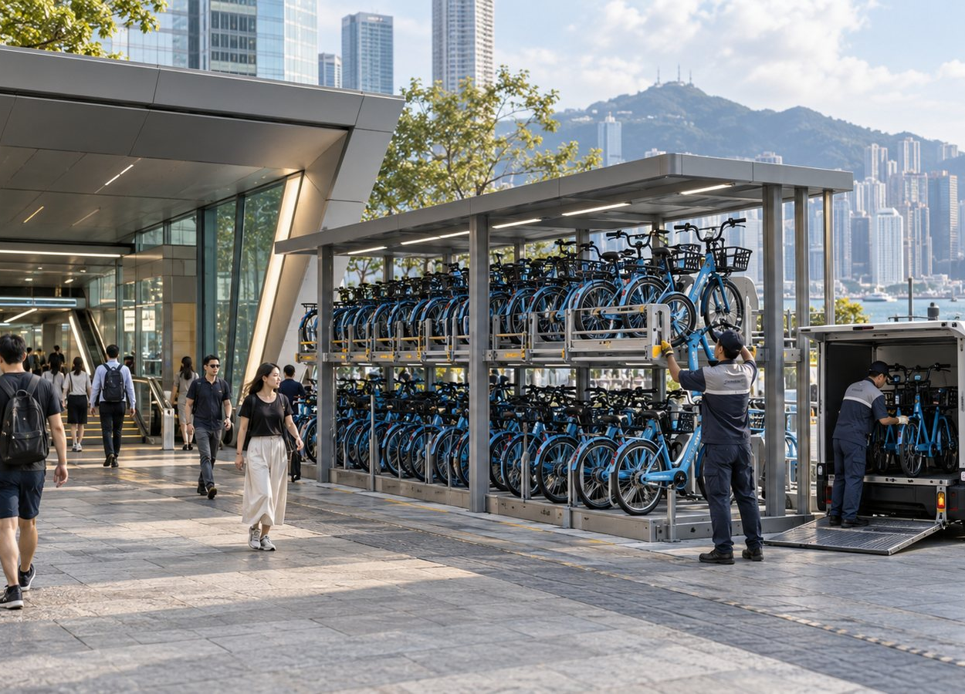
定義＋兩張照片（X6-A）：先定義概念，再用兩張現場照片對照
版面配置 20／23
概念名稱
  定義
照片說明
照片說明
版面配置區：頁首 Tracker、標題、資料來源、頁尾 Tracker、定義、照片一、照片二、照片一說明、照片二說明
摘要 診斷 策略 效益 執行

Slide 28
四層摘要（S1-C）：執行摘要：問題→挑戰→具名策略→影響，挑戰與策略上下對齊
版面配置 21／23
委託問題：如何……？
數字
  挑戰
數字
  挑戰
數字
  挑戰
方案品牌名
策略名
  說明
    效益
策略名
  說明
    效益
策略名
  說明
    效益
數字
  說明
數字
  說明
數字
  說明
版面配置區：頁首 Tracker、標題、資料來源、頁尾 Tracker、委託問題、挑戰 1、挑戰 2、挑戰 3、方案名稱、策略 1、策略 2、策略 3、影響 1、影響 2、影響 3
摘要 診斷 策略 效益 執行

Slide 29
治理組織圖（P4-A）：誰督導、誰推動、哪些小組、誰執行
版面配置 22／23
最高督導
推動單位
小組名稱
小組名稱
小組名稱
小組名稱
執行單位
多久開會、向誰報告
摘要 診斷 策略 效益 執行

Slide 30
圖表＋引言（X8-B）：問卷數字配上當事人的原話
版面配置 23／23
原話
  誰說的
原話
  誰說的
原話
  誰說的
版面配置區：頁首 Tracker、標題、資料來源、頁尾 Tracker、圖表、引言 1、引言 2、引言 3
摘要 診斷 策略 效益 執行

